Slide 1
Ներածական դատական վերապատրաստման դասընթաց կիբերհանցագործությունների և էլեկտրոնային ձևով ապացույցների վերաբերյալ
Դասընթաց 2.3
Բուդապեշտի կոնվենցիայի նյութական դրույթները - Մաս 2
Xxxxx XXXXXXXX
Եվրոպայի խորհուրդ
Էլ. փոստ
Օր.ամիս.տարի
Notes:
Այս դասընթացի տևողությունն է 90 րոպե:

Slide 2
Դասընթացի բովանդակություն
Համակարգչին առնչվող խարդախություններ
Համակարգչին առնչվող խարդախություն
Մանկական պոռնոգրաֆիային վերաբերող հանցագործություններ
Հեղինակային իրավունքի և հարակից իրավունքների խախտման վերաբերյալ հանցագործությունները
Օժանդակ պատասխանատվություն և պատժամիջոցներ
Notes:
Այս Դասընթաց ը բաժանված է 5 մասերի:
Դասընթացի առաջին մասն անդրադառնում է համակարգչին առնչվող խարդախությունների հանցագործությանը՝ ըստ Բուդապեշտի կոնվենցիայի Հոդված 7-ի:
Դասընթացի երկրորդ մասն անդրադառնում է համակարգչին առնչվող խարդախության հանցագործությանը՝ ըստ Բուդապեշտի կոնվենցիայի Հոդված 8-ի:
Դասընթացի երրորդ մասն անդրադառնում է մանկական պոռնոգրաֆիային վերաբերող հանցագործությանը՝ ըստ Բուդապեշտի կոնվենցիայի Հոդված 9-ի:
Դասընթացի չորրորդ մասն անդրադառնում է հեղինակային իրավունքի և հարակից իրավունքների խախտման վերաբերյալ հանցագործությանը՝ ըստ Բուդապեշտի կոնվենցիայի Հոդված 10-ի:
Դասընթացի հինգերորդ մասն անդրադառնում է օժանդակ պատասխանատվությանն ու պատժամիջոցներին (փորձ և օգնում կամ դրդում, կորպորատիվ պատասխանատվություն) վերաբերող դրույթներին՝ ըստ Բուդապեշտի կոնվենցիայի Հոդվածներ 11-ի և 12-ի:

Slide 3
Դասընթացի նպատակը
Մասնակիցներին տրամադրել համապարփակ ըմբռնում համակարգչին առնչվող հանցագործությունների բաղադրիչների, բովանդակությանն առնչվող և հեղինակային իրավունքի և հարակից իրավունքների խախտման հանցագործությունների վերաբերյալ՝ Բուդապեշտի կոնվենցիային համապատասխան:
Notes:
Դասընթացի նպատակն է տրամադրել մասնակիցներին համապարփակ ըմռնում համակարգչային համակարգերի և տվյալների գաղտնիության, միասնության և մատչելիության դեմ ուղղված հանցագործությունների և հասկացությունների վերաբերյալ՝Բուդապեշտի կոնվենցիային համապատասխան:

Slide 4
Դասընթացի խնդիրները
Դասընթացի ավարտին պատվիրակները կկարողանան՝
Նույնականացնել այն բաղադրիչները, որոնք կազմում հետևյալ հանցագործությունները՝
Համակարգչին առնչվող խարդախություններ
Համակարգչին առնչվող խարդախություն
Մանկական պոռնոգրաֆիա
Հեղինակային իրավունքի և հարակից իրավունքների խախտում
Հասկանալ՝ ինչպես է Բուդապեշտի կոնվենցիան քրեականացնում փորձը և օգնումը կամ դրդումը հանցագործության, ինչպես նաև կորպորատիվ պատասխանատվության շրջանակները:
Notes:
Այս սահիկը նշում է Դասընթացի խնդիրները: Այն ընդգծում է, թե մասնակիցներն ի՞նչ պետք է ակնկալեն սովորել այս սահիկներից: Մասնակիցները կարող են տեղեկացվել, որ այս սահիկին դեռ անդրադարձ կատարվելու է Դասընթացի ավարտին՝ գնահատելու համար խնդիրների իրականացումը:

Slide 5
Համակարգչին առնչվող խարդախություններ
Բաժին 1
Բուդապեշտի կոնվենցիայի նյութական դրույթները (Մաս 2)
Notes:
Սահիկների առաջին խումբը կբացահայտի համակարգչին առնչվող խարդախությունների հանցագործությունը՝ ըստ Բուդապեշտի կոնվենցիայի Հոդված 7-ի:

Slide 6
Համակարգչին առնչվող խարդախություններ
Համակարգչին առնչվող խարդախություններ
(Հոդված 7 – Բուդապեշտի կոնվենցիա)
Ստեղծում է զուգահեռ խարդախության հանցագործություն նյութական խարդախությունների համար
Քրեական օրենքի բաց, քանի որ ավանդական խարդախությունը հաճախ պահանջում է վիզուալ ընթեռնելիություն փաստաթղթում մարմնավորված պնդումների ու հայտարարությունների համար
Ավանդական խարդախությունը կարող է կիրառելի չլինել էլեկտրոնային տվյալների համար
Notes:
Համակարգչին առնչվող խարդախությունները՝ ըստ Բուդապեշտի կոնվենցիայի Հոդված 7-ի, որոշակի տեսակ է խարդախության: Շատ երկրներում խարդախությունն ավանդական քրեական հանցանք է: Բայց սովորաբար, այն վերաբերում է նյութական օբյեկտներին և երբեմն չի կարող օգտագործվել համակարգչային խարդախությունները քրեականացնելու համար կամ այն համակարգչային տվյալների խարդախությունը, որը չի պահանջում վիզուալ ընթեռնելիություն փաստաթղթում մարմնավորված պնդումների ու հայտարարությունների համար:
Դա է Բուդապեշտի կոնվենցիայի Հոդված 7-ի նախաբանի պատճառը:
Այս պահին Կոնվենցիան նպատակ ունի ներկայացնել զուգահեռ հանցագործություն փաստաթղթերի ավանդական խարդախության համար (նյութական/շոշափելի փաստաթղթեր): Բայց այս դեպքում, հանցագործության օբյեկտը համակարգչային տվյալներն են: Այս հանցագործությունը կատարվում է նրանց կողմից, ովքեր մտցնում, փոփոխում, ոչնչացնում կամ արգելում են համակարգչային տվյալները՝ հանգեցնելով ոչ վավեր տվյալների՝ նպատակ ունենալով, որ այս տվյալները համարվեն կամ գործածվեն իրավաչափ նպատակներով, ասես դրանք վավեր են:
Այս հանցագործությունը պահանջում է, իհարկե, միտումնավոր և անօրեն կերպով կատարում:

Slide 7
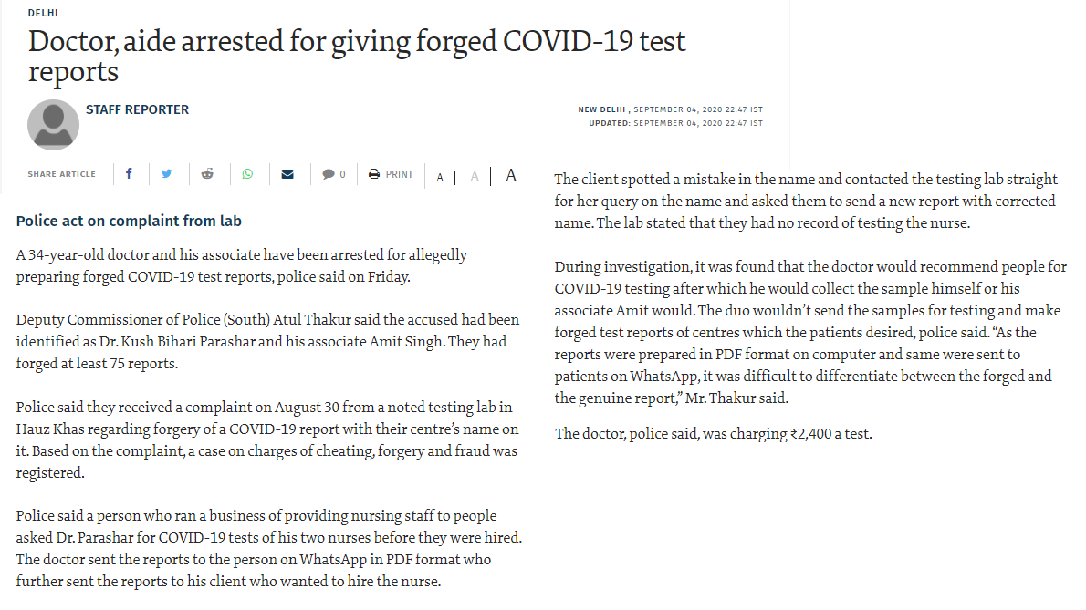
Համակարգչին առնչվող խարդախություններ. Օրինակ
Notes:
Այս սահիկը ցույց է տալիս լրատվական հոդվածի սքրինշոթ բժշկի և նրա գործընկերոջ մասին, որոնք ձերբակալվել են Հնդկաստանում Կովիդ-19 թեստի արդյունքների պատրաստման ենթադրյալ խարդախության համար: Ըստ հոդվածի՝ բժիշկը հիվանդներից հավաքել է նմուշներ, սակայն նրանց չի ուղարկել թեստավորման: Փոխարենը, նա պատրաստել է կեղծված թեստի պատասխաններ՝ փոխելով համակարգչում թեստերի ՓիԴիԷֆ (PDF) ֆորմատը: Նա ուղարկել է թեստի արդյունքները հիվանդներին ՎոթսԱփ (WhatsApp) հավելվածի միջոցով:
Լրատվական հոդվածի հղումը՝ https://www.thehindu.com/news/cities/Delhi/doctor-aide-arrested-for-giving-forged-covid-19-test-reports/article32526435.ece

Slide 8
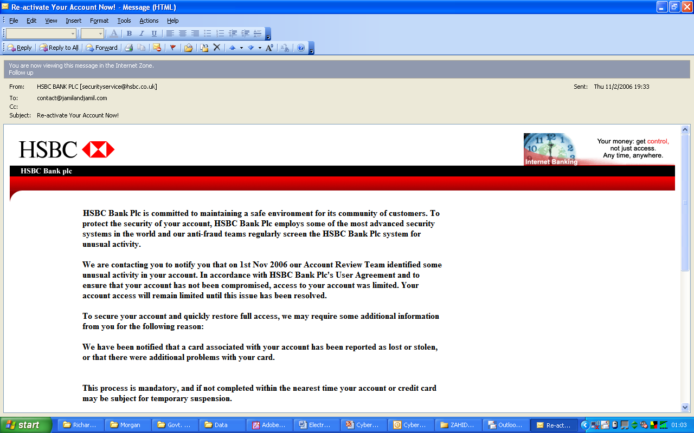
Համակարգչին առնչվող խարդախություններ. Օրինակ
Notes:
Այս սահիկը ցույց է տալիս այլ օրինակ համակարգչին առնչվող խարդախությունների մասին (ֆիշինգ/fishing): Դասընթացավարը կարող է մատնանշել էլ. փոստի տեքստը, ներառյալ՝ տարբերանշանն ու ուղարկողի անունը, որոնք ցույց են տալիս, որ էլ. փոստը ստացվել է ԷյջԷսԲիՍի (HSBC) բանկի կողմից: Դասընթացավարը կարող է բացատրել, որ նմանատիպ էլ. փոստերը հաճախ ուղարկվում են, որ դրանք հաշվի առնվեն կամ գործածվեն իրավաչափ նպատակներով, ինչպես օրինակ՝ գործառնություն նախաձեռնելը:

Slide 9
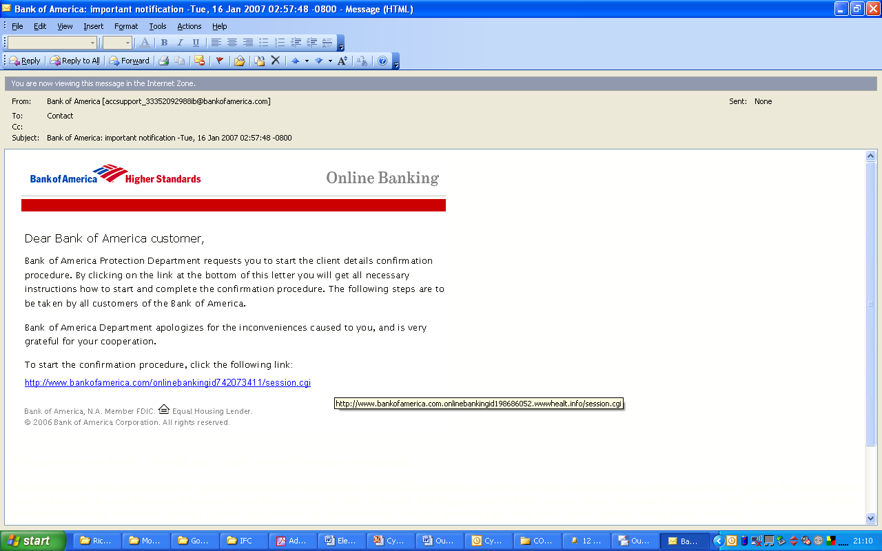
Համակարգչին առնչվող խարդախություններ. Օրինակ
Notes:
Այս սահիկը ցույց է տալիս այլ օրինակ համակարգչին առնչվող խարդախությունների մասին (ֆիշինգ/fishing): Դասընթացավարը կարող է մատնանշել էլ. փոստի տեքստը, ներառյալ՝ տարբերանշանն ու ուղարկողի անունը, որոնք ցույց են տալիս, որ էլ. փոստը ստացվել է ԲանկօֆԱմերիքայի (BankofAmerica) օնլայն բանկային համակարգի կողմից: Դասընթացավարը կարող է բացատրել, որ ռեսուրսների միասնական տեղորոշիչը (URL) ցույց է տալիս՝ էլ. փոստը երրորդ կողմի Համացանցային կայքից է, որը կապ չունի նշված բանկի հետ: Դասընթացավարը կարող է բացատրել, նմանատիպ էլ. փոստերը հաճախ ուղարկվում են, որ դրանք հաշվի առնվեն կամ գործածվեն իրավաչափ նպատակներով, ինչպես օրինակ՝ գործառնություն նախաձեռնելը:

Slide 10
Համակարգչին առնչվող խարդախություններ (<<մտցնելը, փոփոխելը…>>)
Յուրաքանչյուր Կողմ ընդունում է այնպիսի օրենսդրական և այլ միջոցներ, որոնք կարող են անհրաժեշտ լինել իր ներքին օրենսդրության համաձայն որպես քրեական հանցագործություն սահմանելու միտումնավոր և անօրեն կերպով` ոչ իսկական տվյալների արդյունքում համակարգչային տվյալներ մտցնելը, փոփոխելը, ոչնչացնելը կամ արգելելը` այն նպատակով, որ քննարկվեն կամ գործվեն օրինականորեն, որպես իսկական տվյալներ, անկախ նրանից` այդ տվյալները պարզ և հասկանալի են, թե ոչ: Կողմը կարող է պահանջել խաբելու մտադրությունը կամ նման անազնիվ մտադրությունը մինչև քրեական պատասխանատվության ենթարկելը:
Այս հանցագործության շրջանակը սահմանափակված է փաստաթղթերի կեղծմամբ հետևյալի միջոցով՝
  Ճիշտ կամ սխալ տվյալների մտցնում
  Հետագա փոփոխում (ձևափոխումներ, վարիացիաներ, մասնակի փոփոխություններ)
  Ոչնչացում (տվյալների միջակայքից տվյալների հեռացում)
  Արգելում (տվյալների հետ պահում, թաքցնում):
Notes:
Ձախ կողմում սահիկը ցույց է տալիս Բուդապեշտի կոնվենցիայի Հոդված 7-ի տեքստը, որը սահմանում է <<մտցնելը, փոփոխելը…>> հասկացությունը:
Աջ կողմում սահիկը ներկայացնում է հասկացության բացատրությունը:
Թվարկվում են այն չորս եղանակները, որոնց միջոցով բնօրինակ փաստաթղթի կեղծումը կարող է տեղի ունենալ՝ ըստ Հոդված 7-ի: Դրանք են՝
Ճիշտ կամ սխալ տվյալների մտցնում (տվյալների ստեղծման կամ մուտք անելու պահին)
Հետագա փոփոխում (ներառյալ՝ ձևափոխումներ, վարիացիաներ, մասնակի փոփոխություններ)
Ոչնչացում (տվյալների միջակայքից տվյալների հեռացում)
Արգելում (տվյալների հետ պահում, թաքցնում):

Slide 11
Համակարգչին առնչվող խարդախություններ (<<ոչ իսկական տվյալներ>>)
Յուրաքանչյուր Կողմ ընդունում է այնպիսի օրենսդրական և այլ միջոցներ, որոնք կարող են անհրաժեշտ լինել իր ներքին օրենսդրության համաձայն որպես քրեական հանցագործություն սահմանելու միտումնավոր և անօրեն կերպով` ոչ իսկական տվյալների արդյունքում համակարգչային տվյալներ մտցնելը, փոփոխելը, ոչնչացնելը կամ արգելելը` այն նպատակով, որ քննարկվեն կամ գործվեն օրինականորեն, որպես իսկական տվյալներ, անկախ նրանից` այդ տվյալները պարզ և հասկանալի են, թե ոչ: Կողմը կարող է պահանջել խաբելու մտադրությունը կամ նման անազնիվ մտադրությունը մինչև քրեական պատասխանատվության ենթարկելը:
Սովորաբար իսկական լինելու հասկացությունը վերաբերում է՝
  Փաստաթղթի հեղինակի իսկական լինելը
  Փաստաթղթում առկա պնդման ճշմարտացիության իսկական լինելը
Տվյալների վերաբերյալ իսկական լինելը նվազագույնը վերաբերում է տվյալների թողարկողին՝ անկախ դրա բովանդակության ճշմարտացիությունից ու հավաստիությունից
Իսկական լինելը կարող է երբեմն վերաբերել նաև տվյալների բնօրինակությանը
Notes:
Ձախ կողմում սահիկը ցույց է տալիս Բուդապեշտի կոնվենցիայի Հոդված 7-ի տեքստը, որը սահմանում է <<ոչ իսկական տվյալների>> հասկացությունը:
Աջ կողմում սահիկը ներկայացնում է հասկացության բացատրությունը:
Ինչպես նշված է Բուդապեշտի կոնվենցիայի Բացատրական Զեկույցում՝ խարդախության ազգային հայեցակարգերը շատ տարբեր են. Դրանցից մեկը հիմնված է փաստաթղթի հեղինակի իսկական լինելու հանգամանքի վրա, մյուսները հիմնված են փաստաթղթում առկա պնդման ճշմարտացիության իսկական լինելու հանգամանքի վրա: Այնուամենայնիվ, համաձայնեցված է, որ տվյալների վերաբերյալ իսկական լինելը նվազագույնը վերաբերում է տվյալների թողարկողին՝ անկախ դրա բովանդակության ճշմարտացիությունից ու հավաստիությունից: Կողմերը կարող են էլ ավելի հեռու գնալ և իսկական լինելու հասկացության մեջ ներառել նաև տվյալների բնօրինակությունը:

Slide 12
Համակարգչին առնչվող խարդախություններ (<<այն նպատակով…>>)
Յուրաքանչյուր Կողմ ընդունում է այնպիսի օրենսդրական և այլ միջոցներ, որոնք կարող են անհրաժեշտ լինել իր ներքին օրենսդրության համաձայն որպես քրեական հանցագործություն սահմանելու միտումնավոր և անօրեն կերպով` ոչ իսկական տվյալների արդյունքում համակարգչային տվյալներ մտցնելը, փոփոխելը, ոչնչացնելը կամ արգելելը` այն նպատակով, որ քննարկվեն կամ գործվեն օրինականորեն, որպես իսկական տվյալներ, անկախ նրանից` այդ տվյալները պարզ և հասկանալի են, թե ոչ: Կողմը կարող է պահանջել խաբելու մտադրությունը կամ նման անազնիվ մտադրությունը մինչև քրեական պատասխանատվության ենթարկելը:
Լրացուցիչ մտադրության պահանջ
<<օրինականորեն>> հասկացությունը ներառում է իրավական գործառնությունները և այն փաստաթղթերը, որոնք իրավաբանորեն վերաբերելի են:
Notes:
Ձախ կողմում սահիկը ցույց է տալիս Բուդապեշտի կոնվենցիայի Հոդված 7-ի տեքստը, որը սահմանում է <<այն նպատակով…>> հասկացությունը:
Աջ կողմում սահիկը ներկայացնում է հասկացության բացատրությունը:
Ի լրումն միտումնավոր համակարգչին առնչվող խարդախությունները կատարելու պահանջին՝ Հոդված 7-ը նաև պահանջում է, որ անձն արարքը կատարի այն նպատակով, որ կեղծված տվյալները քննարկվեն կամ գործվեն օրինականորեն, որպես իսկական տվյալներ (օր.՝ իրավական գործառնությունները և այն փաստաթղթերը, որոնք իրավաբանորեն վերաբերելի են): Այնուհետև, Կողմերը կարող են պահանջել, որ արարքը կատարվի այլ անձի նկատմամբ խարդախելու նպատակով:

Slide 13
Համակարգչին առնչվող խարդախություններ (<<անկախ նրանից…>>)
Յուրաքանչյուր Կողմ ընդունում է այնպիսի օրենսդրական և այլ միջոցներ, որոնք կարող են անհրաժեշտ լինել իր ներքին օրենսդրության համաձայն որպես քրեական հանցագործություն սահմանելու միտումնավոր և անօրեն կերպով` ոչ իսկական տվյալների արդյունքում համակարգչային տվյալներ մտցնելը, փոփոխելը, ոչնչացնելը կամ արգելելը` այն նպատակով, որ քննարկվեն կամ գործվեն օրինականորեն, որպես իսկական տվյալներ, անկախ նրանից` այդ տվյալները պարզ և հասկանալի են, թե ոչ: Կողմը կարող է պահանջել խաբելու մտադրությունը կամ նման անազնիվ մտադրությունը մինչև քրեական պատասխանատվության ենթարկելը:
Ոչ իսկական տվյալները պարտադիր չէ, որ լինեն պարզ ու հասկանալի մարդու կողմից
Notes:
Ձախ կողմում սահիկը ցույց է տալիս Բուդապեշտի կոնվենցիայի Հոդված 7-ի տեքստը, որը սահմանում է <<անկախ նրանից…>> հասկացությունը:
Աջ կողմում սահիկը ներկայացնում է հասկացության բացատրությունը:
Ոչ իսկական տվյալները պարտադիր չէ, որ լինեն պարզ ու հասկանալի մարդու կողմից: Սա համակարգչին առնչվող խարդախությունների յուրահատուկ ասպեկտ է, որնի տարբերություն ավանդական խարդախության, պարտադիր չի համարում մարդու կողմից կեղծված տվյալների պարզ ու հասկանալի/ընթեռնելի լինելը:

Slide 14
Համակարգչին առնչվող խարդախություններ (<<խաբելու մտադրությունը…>>)
Յուրաքանչյուր Կողմ ընդունում է այնպիսի օրենսդրական և այլ միջոցներ, որոնք կարող են անհրաժեշտ լինել իր ներքին օրենսդրության համաձայն որպես քրեական հանցագործություն սահմանելու միտումնավոր և անօրեն կերպով` ոչ իսկական տվյալների արդյունքում համակարգչային տվյալներ մտցնելը, փոփոխելը, ոչնչացնելը կամ արգելելը` այն նպատակով, որ քննարկվեն կամ գործվեն օրինականորեն, որպես իսկական տվյալներ, անկախ նրանից` այդ տվյալները պարզ և հասկանալի են, թե ոչ: Կողմը կարող է պահանջել խաբելու մտադրությունը կամ նման անազնիվ մտադրությունը մինչև քրեական պատասխանատվության ենթարկելը:
Կողմերը կարող են սահմանափակել համակարգչին առնչվող խարդախությունների քրեականացումը հետևյալ որակվող բաղադրիչնեչով՝
  Խաբելու մտադրություն
  Անազնիվ մտադրություն
Notes:
Ձախ կողմում սահիկը ցույց է տալիս Բուդապեշտի կոնվենցիայի Հոդված 7-ի տեքստը, որը սահմանում է <<խաբելու մտադրությունը…>> հասկացությունը:
Աջ կողմում սահիկը ներկայացնում է հասկացության բացատրությունը:
Կողմերը կարող են որոշակի որակվող բաղադրիչներով նեղացնել Հոդված 7-ի շրջանակը, որը սահմանում է ընդհանուր քրեականացում համակարգչին առնչվող խարդախությունների համար: Մասնավորապես, կողմերը կարող են պահանջել, որ հանցագործությունը կատարվի խաբելու մտադրությամբ կամ նման անազնիվ մտադրությամբ:

Slide 15
Համակարգչին առնչվող խարդախություն
Բաժին 2
Բուդապեշտի կոնվենցիայի նյութական դրույթները (Մաս 2)
Notes:
Այս սահիկների խումբը կներկայացնի համակարգչին առնչվող խարդախության հանցագործությունը՝ ըստ Բուդապեշտի կոնվենցիայի Հոդված 8-ի:

Slide 16
Համակարգչին առնչվող խարդախություն
Համակարգչին առնչվող խարդախություն
(Հոդված 8 – Բուդապեշտի կոնվենցիա)
Ստեղծում է զուգահեռ խարդախության հանցագործություն նյութական խարդախությունների համար
Notes:
Համակարգչին առնչվող խարդախությունը, ինչպես նշվախ է Բուդապեշտի կոնվենցիայի Հոդված 8-ում, քրեականացնում է մեկ այլ անձի սեփականության կորուստ պատճառելը՝ միտումնավոր ու անօրեն կերպով՝ համակարգչային տվյալների ցանկացած մտցման, փոփոխման, ոչնչացման կամ արգելելու միջոցով, կամ համակարգչային համակարգի աշխատանքի որևէ աղավաղմամբ՝ խաբելու կամ անազնիվ այլ նպատակով ու անօրեն կերպով սեփական անձի կամ այլ անձի տնտեսական օգուտի համար օգտագործման միջոցով:
Սա կարևոր հանցագործություն է, մասնավորապես որովհետև համակարգչային համակարգերում ներկայացված կամ ադմիԴասընթաց րացված ակտիվները, ինչպես օրինակ՝ էլեկտրոնային ֆոնդերը, դեպոզիտ գումարները և այլն դարձել են մանիպուլյացիայի թիրախ՝ ավանդական սեփականության ձևերի նման: Շնորհիվ խարդախության կատարման յուրահատուկ բնույթի՝ կապված համակարգչային համակարգերում ադմիԴասընթաց րացված ակտիվների հետ (օր.՝ մտցված խեղաթյուրումների կամ ծրագրային խեղաթյուրումների միջոցով), Բուդապեշտի կոնվենցիան պահանջում է կողմերից ձեռնարկել օրենսդրական միջոցներ դա քրեականացնելու համար:

Slide 17
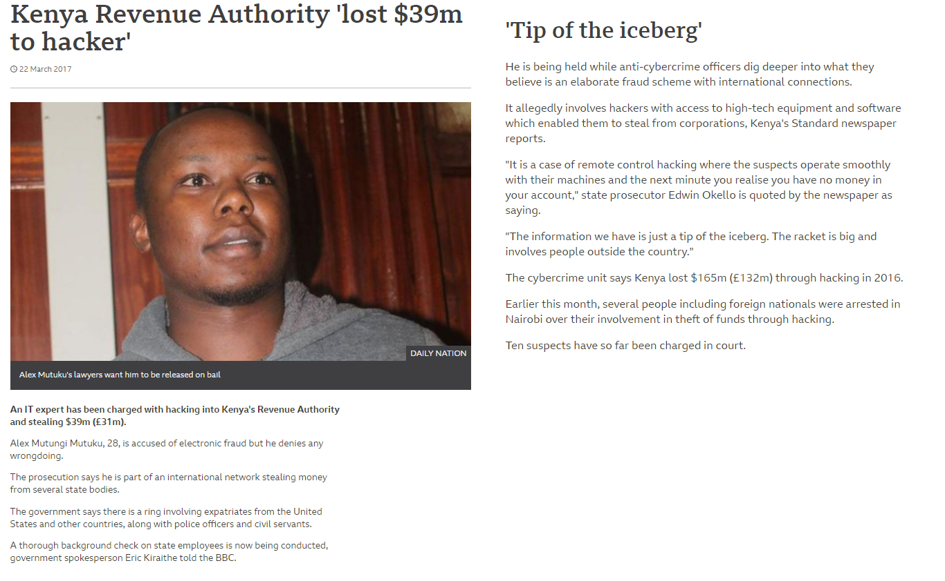
Համակարգչին առնչվող խարդախություն. Օրինակ
Notes:
Այս սահիկը ցույց է տալիս Համացանցային կայքի հոդվածի սքրինշոթ, որը նկարագրում է, թե ինչպես է Քենյայում մի անձ դատապարտվել էլեկտրոնային խարդախություն իրականացնելու համար՝ հակերություն կատարելով ընդդեմ Քենյայի Եկամուտների Իշխանության Համացանցային կայքի: 28-ամյա անձը դատապարտվել է Քենյայի Եկամուտների Իշխանության համակարգերի դեմ հակերություն անելու և Sh4 միլիարդի կորուստ պատճառելու համար: <<Սա հեռավար կառավարմամբ հակերության դեպք է, որտեղ կասկածյալները սահուն գործել են իրենց սարքերով և հաջորդ րոպեին բացահայտվում է, որ դու չունես որևէ գումար քո հաշվի վրա: Մեր ունեցած տեղեկատվությունը միայն սառցաբեկորի գագաթն է: Շղթան մեծ է և հասնում է երկրի սահմաններից դուրս>>- ասաց Քենյայի դատախազը:
Համացանցային կայքի հոդվածի հղումը հասանելի է՝ https://www.bbc.com/news/world-africa-39351172

Slide 18
Համակարգչին առնչվող խարդախություն(<<մուտքով, փոփոխությամբ…>>)
Յուրաքանչյուր Կողմ ընդունում է այնպիսի օրենսդրական և այլ միջոցներ, որոնք կարող են անհրաժեշտ լինել իր ներքին օրենսդրության համաձայն որպես քրեական հանցագործություն սահմանելու միտումնավոր և անօրեն կերպով մեկ ուրիշ անձի սեփականության կորուստ պատճառելը.
ա) համակարգչային տվյալների ցանկացած մուտքով, փոփոխությամբ, ոչնչացմամբ կամ արգելմամբ,
բ) համակարգչային համակարգի գործողության ցանկացած աղավաղմամբ,
խարդախ և անազնիվ մտադրությամբ, անօրեն` իր կամ մեկ ուրիշ անձի համար տնտեսական շահ հայթայթելու նպատակով:
Այս հանցագործության շրջանակը սահմանափակված է այլ անձին սեփականության կորուստ պատճառելով հետևյալ միջոցներով՝
  Ճիշտ կամ սխալ տվյալների մտցնում
  Հետագա փոփոխում (ձևափոխումներ, վարիացիաներ, մասնակի փոփոխություններ)
  Ոչնչացում (տվյալների միջակայքից տվյալների հեռացում)
  Արգելում (տվյալների հետ պահում, թաքցնում)
  Համակարգչային համակարգի գործողության աղավաղում:
Notes:
Ձախ կողմում սահիկը ցույց է տալիս Բուդապեշտի կոնվենցիայի Հոդված 8-ի տեքստը, որը սահմանում է <<մուտքով, փոփոխությամբ…>> հասկացությունը:
Աջ կողմում սահիկը ներկայացնում է հասկացության բացատրությունը:
Թվարկվում են այն հինգ եղանակները, որոնց միջոցով բնօրինակ փաստաթղթի կեղծումը կարող է տեղի ունենալ՝ ըստ Հոդված 8-ի: Դրանք են՝
Ճիշտ կամ սխալ տվյալների մտցնում (տվյալների ստեղծման կամ մուտք անելու պահին)
Հետագա փոփոխում (ներառյալ՝ ձևափոխումներ, վարիացիաներ, մասնակի փոփոխություններ)
Ոչնչացում (տվյալների միջակայքից տվյալների հեռացում)
Արգելում (տվյալների հետ պահում, թաքցնում)
Համակարգչային համակարգի գործողության աղավաղում:

Slide 19
Համակարգչին առնչվող խարդախություն
(<<սեփականության կորուստ…>>)
Յուրաքանչյուր Կողմ ընդունում է այնպիսի օրենսդրական և այլ միջոցներ, որոնք կարող են անհրաժեշտ լինել իր ներքին օրենսդրության համաձայն որպես քրեական հանցագործություն սահմանելու միտումնավոր և անօրեն կերպով մեկ ուրիշ անձի սեփականության կորուստ պատճառելը.
ա) համակարգչային տվյալների ցանկացած մուտքով, փոփոխությամբ, ոչնչացմամբ կամ արգելմամբ,
բ) համակարգչային համակարգի գործողության ցանկացած աղավաղմամբ,
խարդախ և անազնիվ մտադրությամբ, անօրեն` իր կամ մեկ ուրիշ անձի համար տնտեսական շահ հայթայթելու նպատակով:
Համակարգչին առնչվող խարդախության գործողությունը պետք է հանգեցնի ուղղակի տնտեսական կամ տիրապետման կորստի մեկ ուրիշ անձի սեփականության
Սա կներառի հետևյալի կորուստը՝
  Գումար
  Նյութական իրեր
  Ոչ նյութական իրեր տնտեսական արժեքով
Notes:
Ձախ կողմում սահիկը ցույց է տալիս Բուդապեշտի կոնվենցիայի Հոդված 8-ի տեքստը, որը սահմանում է <<սեփականության կորուստ…>> հասկացությունը:
Աջ կողմում սահիկը ներկայացնում է հասկացության բացատրությունը:
Համակարգչին առնչվող խարդախության գործողությունը պետք է հանգեցնի ուղղակի տնտեսական կամ տիրապետման կորստի մեկ ուրիշ անձի սեփականության: Սա կարող է ներառել գումարի, նյութական իրերի և տնտեսական արժեքով ոչ նյութական իրերի կորուստ:

Slide 20
Համակարգչին առնչվող խարդախություն
(<<խարդախ ու անազնիվ…>>)
Յուրաքանչյուր Կողմ ընդունում է այնպիսի օրենսդրական և այլ միջոցներ, որոնք կարող են անհրաժեշտ լինել իր ներքին օրենսդրության համաձայն որպես քրեական հանցագործություն սահմանելու միտումնավոր և անօրեն կերպով մեկ ուրիշ անձի սեփականության կորուստ պատճառելը.
ա) համակարգչային տվյալների ցանկացած մուտքով, փոփոխությամբ, ոչնչացմամբ կամ արգելմամբ,
բ) համակարգչային համակարգի գործողության ցանկացած աղավաղմամբ,
խարդախ և անազնիվ մտադրությամբ, անօրեն` իր կամ մեկ ուրիշ անձի համար տնտեսական շահ հայթայթելու նպատակով:
Լրացուցիչ մտադրության պահանջ
Արարքը պետք է հանցագործի կողմից կատարվի խարդախ և անազնիվ մտադրությամբ, անօրեն` իր կամ մեկ ուրիշ անձի համար տնտեսական շահ հայթայթելու նպատակով:
Notes:
Ձախ կողմում սահիկը ցույց է տալիս Բուդապեշտի կոնվենցիայի Հոդված 8-ի տեքստը, որը սահմանում է <<խարդախ ու անազնիվ…>> հասկացությունը:
Աջ կողմում սահիկը ներկայացնում է հասկացության բացատրությունը:
Ի լրումն այն պահանջի, որ համակարգչին առնչվող խարդախությունը պետք է կատարվի միտումնավոր, Հոդված 8-ը նաև պահանջում է, որ անձն արարքը կատարի խարդախ և անազնիվ մտադրությամբ, անօրեն` իր կամ մեկ ուրիշ անձի համար տնտեսական շահ հայթայթելու նպատակով: Որպես օրինակ՝ կոմերցիոն պրակտիկան՝ կապված շուկայի մրցակցության հետ, որը կարող է պատճառել տնտեսական վնաս մեկ անձի և օգուտ այլ անձի, բայց կատարված չլինեն խարդախ ու անազնիվ մտադրությամբ և հետևաբար չեն ներառվում հանցագործության մեջ:

Slide 21

Հարցում
Ընկերությունը տվյալներ է մուտք անում իր Համացանցային կայքում՝ նշելով իր ապրանքի առավելություններն այլ մրցակիցների ապրանքների նկատմամբ: Սա պատճառում է տնտեսական օգուտ ընկերությանը և սեփականության կորուստ մրցակցին:
Արդյո՞ք սա հանցագործություն է Բուդապեշտի կոնվենցիայի Հոդված 8-ի համաձայն
ա) Այո
բ) Ոչ
Notes:
Ճիշտ պատասխանն է Բ. Ոչ, քանզի հոդված 8-ը պահանջում է հատուկ խարդախ կամ անազնիվ մտադրություն տնտեսական օգուտ ստանալու համար:

Slide 22
Հարցում
Ընկերությունը տվյալներ է մուտք անում իր Համացանցային կայքում՝ նշելով իր ապրանքի առավելություններն այլ մրցակիցների ապրանքների նկատմամբ: Սա պատճառում է տնտեսական օգուտ ընկերությանը և սեփականության կորուստ մրցակցին:
Արդյո՞ք սա հանցագործություն է Բուդապեշտի կոնվենցիայի Հոդված 8-ի համաձայն
ա) Այո
բ) Ոչ
Notes:
Ճիշտ պատասխանն է Բ. Ոչ, քանզի հոդված 8-ը պահանջում է հատուկ խարդախ կամ անազնիվ մտադրություն տնտեսական օգուտ ստանալու համար:

Slide 23
Մանկական պոռնոգրաֆիային վերաբերող հանցագործություններ
Բաժին 3
Բուդապեշտի կոնվենցիայի նյութական դրույթները (Մաս 2)
Notes:
Բուդապեշտի կոնվենցիան՝ հեռատես փաստաթուղթը, չի սահմանափակվում միայն օնլայն մանկական շահագործման նկարների տարածումը քրեականացնելով՝ ըստ Հոդված 9-ի: Սա այն պատճառով, որ Հոդված 9-ը քրեականացնում է մանկական պոռնոգրաֆիան, որը բաղկացած է իրական նկարների վիզուալ պատկերմամբ, ներառյալ՝ անիմացիաները, որոնք չեն ներառում երեխայի շահագործում:
Սահիկների այս խումբը կբացահայտի մանկական պոռնոգրաֆիային վերաբերող հանցագործությունները՝ ըստ Բուդապեշտի կոնվենցիայի Հոդված 9-ի:

Slide 24
Մանկական պոռնոգրաֆիա
Մանկական պոռնոգրաֆիա
(Հոդված 9 – Բուդապեշտի կոնվենցիա)
Մեծ նորարարություն
Մանկական պոռնոգրաֆիկ գործողությունների քրեականացում, որոնք կատարվել են համակարգչային համակարգի միջոցով
Կարևոր ասպեկտներ՝
  <<Պսևդո նկարների>> քրեականացում
  Մանկական պոռնոգրաֆիկ նյութերի տիրապետման պատիժ
    Շատ օրենսդրություններով չկարգավորված
    Միատեսակ մոտեցում ոլոր միջազգային ֆորաներից (օր.՝ ՄԱԿ)
    Եվրոպական միություն
      Պատժվում է մանկական պոռնոգրաֆիկ նյութերի տիրապետումը
      Դիրեկտիվ 2011/92/ԵՄ, Եվրոպական Պառլամենտի և Խորհրդի
Notes:
Բուդապեշտի կոնվենցիայի Հոդված 9-ը բացահայտում է այս փաստաթղթի ամենամեծ նորարարություններից մեկը՝ մանկական պոռնոգրաֆիկ գործողությունների քրեականացում, որոնք կատարվել են համակարգչային համակարգի միջոցով:
Մանկական պոռնոգրաֆիայի առուվաճառքը մեծապես ընդլայնվեց Համացանցի գալուստով: Հաղորդակցության և տեղեկատվական ցանցերը առաջարկում են մի շարք առավելություններ ու հնարավորություններ այն անձանց համար, ովքեր փնտրում են այսպիսի բովանդակություն: Բացի այդ, Համացանցում օգտատերերը կարող են լինել անանուն՝ երեխաների բռնության օնլայն նյութերին հասանելիություն ստանալիս:
Մանկական պոռնոգրաֆիայի հանցագործության վերաբերյալ ասպեկտներից կարևոր է հետևյալը՝<<Պսևդո նկարների>> քրեականացումը: Կոնվենցիայի հոդվածները ոչ միայն ծածկում են այն դեպքերը, երբ նկարներով ցույց է տրվում երեխա՝ նկարահանված սեռական գործողության ընթացքում, այլև երեխաների կեղծ ներկայացումը, օրինակ՝ ամբողջապես համակարչգչի կողմից ստեղծված երեխաների նկարներ (տեղադրելով երեխայի գլուխն այն չափահաս անձի մարմնի վրա, որը կատարում է սեռական գործողություն) կամ չափահասների նկարներ համոզիչ կերպով ձևացնելով (հագուստի կամ շարժուձևի միջոցով) թե երեխա են:
Երկրորդ կարևոր ասպեկտը պետք է քննարկվի, քանի որ այն Կոնվենցիայի տեքստում լայնորեն կիրառված է՝ մանկական պոռնոգրաֆիկ նյութերի տիրապետման պատիժ: Հոդված 9-ը որպես խախտում սահմանում է մանկական պոռնոգրաֆիայի տիրապետումը համակարգչային համակարգում կամ համակարգչային տվյալների պահպանման համակարգում և նաև այդպիսի նյութերի օգտագործումն անձնական նպատակներով: Այս մոտեցումը լայնորեն ընդունված է այլ միջազգային ֆորաների կողմից, որոնք ուսումնասիրում են այս թեման:
Մանկական պոռնոգրաֆիայի տիրապետումը քրեականացնելը ավելի է հեշտացնում քրեական քննության իրականացումը, քանի որ այս դրույթով ցանկացած անձ ով ունի իր տիրապետման տակ այսպիսի նյութեր կարող է ենթարկվել հետապնդման և որոշակի կերպ նկարների օգտագործման հատուկ մտադրությունը (օր.՝ դրանք վաճառելը) կամ դրանց ստեղծմանը մասնակցելը կարիք չունեն ապացուցման: Սա նաև նշանակում է, որ կասկածյալ մանկապիղծները կարող են պատժվել առանց ապացուցման, որ նրանք գործել են ընդդեմ երեխայի: Եվ իհարկե, ոստիկանությունն ու դատարանները կարող են քննել և մեղադրել այս կերպ մանկական պոռնոգրաֆիայի կասկածյալ մատակարարներին (անգամ միայն տիրապետմամբ) առանց ապացույցի կամ դրանով, որ առուվաճառքը տեղի է ունեցել:
Այս առումով, կարևոր է հաշվի առնել Եվրոպական միության իրավական տարբերակը: Երկար տարիներ ԵՄ-ն որոշել էր քրեականացնել մանկական պոռնոգրաֆիայի նյութերի տիրապետումը՝ սկսած 2000 թվականի մայիսի 29-ի Որոշումից: Ավելի վերջերս, Եվրոպական Պառլամենտի և Խորհրդի Դիրեկտիվ 2011/92/ԵՄ-ն 2011 թվականի դեկտեմբերի 13-ի՝ երեխաների սեռական բռնության ու շահագործման դեմ պայքարի մասին, և որը փոխարինում էր Խորհրդի Շրջանակային Decision 2004/68/JHA Որոշմանը, նշեց որ Անդամ պետությունները պետք է քրեականացնենի թիվս այլ անօրինական վարքագծերի նաև մանկական պոռնոգրաֆիայի տիրապետումը (Հոդված 5,2): Այնուամենայնիվ, նույն փաստաթուղթը պետություններին հայեցողություն է տալիս որոշելու՝ արդյո՞ք քրեականացումը կիրառվում է այն դեպքերի վրա, որտեղ պոռնոգրաֆիական նյութերի տիրապետումը կատարվել է զուտ անձնական օգտագործման նպատակով (եթե ոչ մի նյութ չի օգտագործվել դրա արտադրության համար կամ չկա դրա տարածման որևէ ռիսկ):
ԵՄ-ի առաջրկած տարբերակը համահունչ է Բուդապեշտի կոնվենցիայի Հոդված 9-ին, որը քրեականացնում է արտադրությունը, առաջարկումը կամ մատչելի դարձնելը, տարածումը կամ փոխանցումը, հայթայթումը և տիրապետումը համակարգչային համակարգում կամ համակարգչային տվյալների պահպանման համակարգում: Այնուամենայնիվ, հայթայթման ու տիրապետման ներառումը Կողմերի հայեցողության վրա է:
Այս տարբերակը հաստատվեց Երեխաների պաշտպանության մասին կոնվենցիայով (CETS 201), թողարկված Եվրոպայի Խորհրդի կողմից և բացված ստորագրության համար 2007 թվականին: Այս փաստաթղթի նպատակն այն է, որ հարմոնիզացնի քրեական օրենքի դրույթները Կողմերի շրջանակներում՝ նպատակ ունենալով պաշտպանել երեխաներին սեռական շահագործումից: Հոդված 20-ի համաձայն՝ի թիվս այլնի սեփական կամ այլ անձի համար մանկական պոռնոգրաֆիայի հայթայթումն ու դրա տիրապետումը պետք է քրեականացվեն:

Slide 25
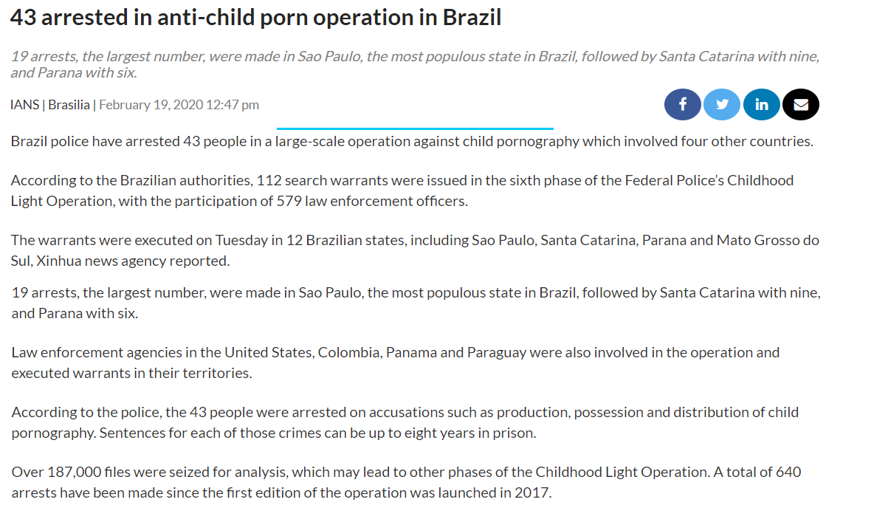
Մանկական պոռնոգրաֆիա. Օրինակ
Notes:
Այս սահիկը ցույց է տալիս լրատվական հոդվածի սքրինշոթ, որը բնութագրում է՝ ինչպես են 43 անձինք ձերբակալվել Բրազիլիայում հակա-մանկական պոռնոգրաֆիայի օպերացիայի շրջանակներում՝ իրականացված ԱՄՆ-ի, Կոլումբիայի, Պանամայի և Պարագվայի իրավապահ մարմինների կոորդինացմամբ: Համարվում է, որ անհատները ներգրավված էին համակարգչային համակարգի միջոցով մանկական պոռնոգրաֆիայի արտադրության, տիրապետման և տարածման մեջ, որոնք բոլորը հանցագործություններ են Բուդապեշտի կոնվենցիայով: Զեկույցը նաև բացատրում է, թե ինչպես են 187,000 ֆայլեր առգրավվել վերլուծական նպատակներով:
Լրատվական հոդվածի հղումը՝ https://www.thestatesman.com/world/43-arrested-anti-child-porn-operation-brazil-1502857436.html

Slide 26
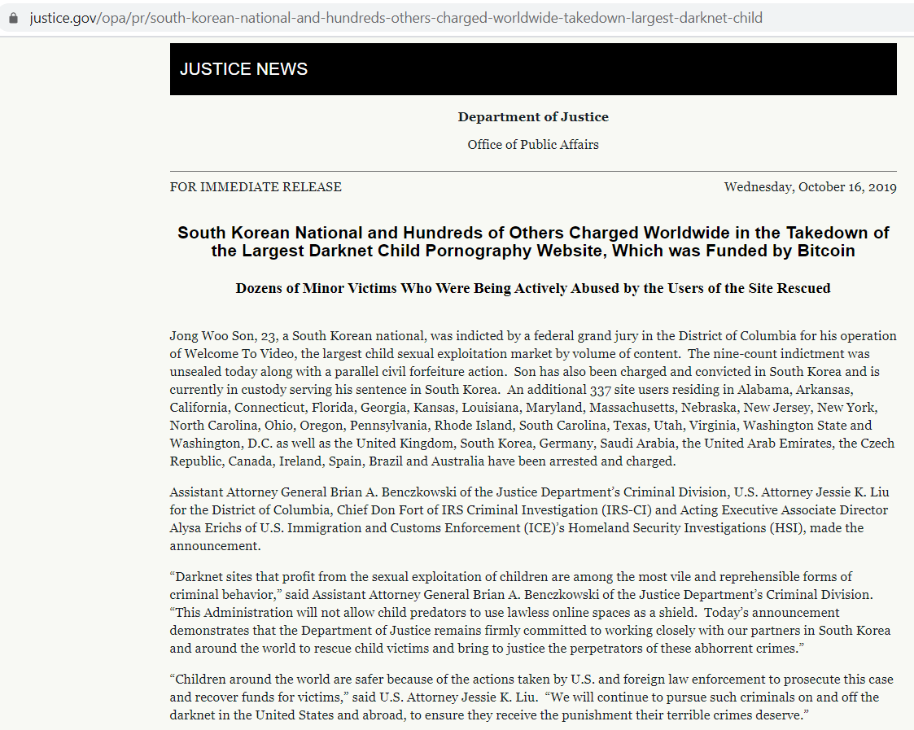
Մանկական պոռնոգրաֆիա. Օրինակ
Notes:
Այս սահիկը ցույց է տալիս ԱՄՆ արդարադատության դեպարտամենտի մամլո հաղորդագրության սքրինշոթն այն մասին, թե ինչպես են հարյուրավոր անհատներ ողջ աշխարհից մեղադրվել կապված ամենամեծ սև ցանցի պոռնոգրաֆիական Համացանցային կայքի հետ: Հարավկորեացի մի անձ մեղադրվել է Համացանցային կայքի Մուտքի տեսանկարահանումը գործառելու համար, մինչդեռ 337 այս օգտատերեր նույնպես ձերբակալվել և մեղադրվել են:

Slide 27
Մանկական պոռնոգրաֆիա
(<<անօրեն կերպով>>)
1. Յուրաքանչյուր Կողմ ընդունում է այնպիսի օրենսդրական և այլ միջոցներ, որոնք կարող են անհրաժեշտ լինել իր ներքին օրենսդրության համաձայն որպես քրեական հանցագործություն սահմանելու միտումնավոր և անօրեն կերպով կատարված հետևյալ գործողությունները.
ա) մանկական պոռնոգրաֆիայի արտադրությունը` համակարգչային համակարգի միջոցով տարածելու նպատակով,
բ) մանկական պոռնոգրաֆիայի առաջարկումը կամ մատչելի դարձնելը համակարգչային համակարգի միջոցով,
գ) մանկական պոռնոգրաֆիայի տարածումը կամ փոխանցումը համակարգչային համակարգի միջոցով,
դ) մանկական պոռնոգրաֆիայի հայթայթումը համակարգչային համակարգի միջոցով` իր կամ մեկ այլ անձի համար,
ե) մանկական պոռնոգրաֆիային տիրապետումը համակարգչային համակարգում կամ համակարգչային տվյալների պահպանման համակարգում:
Կարող են լինել իրավական պաշտպանության միջոցներ, արդարացումներ կամ նման սկզբունքներ, որոնք կազատեն անձին պատասխանատվությունից
Այս պաշտպանության միջոցները կարող են հիմնված լինել խոսքի ազատության, մտքի ազատության և մասնավոր կյանքի իրավունքի վրա
Կողմերը կարող են նաև թույլ տալ պաշտպանություն՝ կապված պոռնոգրաֆիական նյութերի արտիստիկ, բժշկական, գիտական կամ այլ նմանատիպ արժեքի հետ:
Notes:
Ձախ կողմում սահիկը ցույց է տալիս Բուդապեշտի կոնվենցիայի Հոդված 9-ի տեքստը, որը սահմանում է <<անօրեն կերպով…>> հասկացությունը:
Աջ կողմում սահիկը ներկայացնում է հասկացության բացատրությունը:
Կոնվենցիայի սահմանած շատ հանցագործություններ պետք է իրականացված լինեն անօրեն կերպով կամ առանց համապատասխան անձի կամ սուբյեկտի լիազորման: Հնարավոր է, որ Հոդված 9-ով սահմանված հանցագործությունը կատարվի օրինական կերպով: Կան նաև այս արարքի այլ պաշտպանական միջոցներ, օրինակ՝ որ պոռնոգրաֆիական նյութն ունի արտիստիկ, բժշկական, գիտական կամ այլ նմանատիպ արժեք:

Slide 28
Մանկական պոռնոգրաֆիա
(<<արտադրությունը…>>)
1. Յուրաքանչյուր Կողմ ընդունում է այնպիսի օրենսդրական և այլ միջոցներ, որոնք կարող են անհրաժեշտ լինել իր ներքին օրենսդրության համաձայն որպես քրեական հանցագործություն սահմանելու միտումնավոր և անօրեն կերպով կատարված հետևյալ գործողությունները.
ա) մանկական պոռնոգրաֆիայի արտադրությունը` համակարգչային համակարգի միջոցով տարածելու նպատակով,
բ) մանկական պոռնոգրաֆիայի առաջարկումը կամ մատչելի դարձնելը համակարգչային համակարգի միջոցով,
գ) մանկական պոռնոգրաֆիայի տարածումը կամ փոխանցումը համակարգչային համակարգի միջոցով,
դ) մանկական պոռնոգրաֆիայի հայթայթումը համակարգչային համակարգի միջոցով` իր կամ մեկ այլ անձի համար,
ե) մանկական պոռնոգրաֆիային տիրապետումը համակարգչային համակարգում կամ համակարգչային տվյալների պահպանման համակարգում:
Մանկական պոռնոգրաֆիայի արտադրության շղթայի ոլոր մասնակիցների համար քրեական հետևանքներ
Քրեականացնում է՝
  մանկական պոռնոգրաֆիայի արտադրությունը` համակարգչային համակարգի միջոցով տարածելու նպատակով
  մանկական պոռնոգրաֆիայի առաջարկումը (խորհուրդ տալով այլոց ձեռք բերել մանկական պոռնոգրաֆիա)
  մանկական պոռնոգրաֆիայի մատչելի դարձնելը (տեղադրելով այն օնլայն այլոց օգտագործման համար, ներառյալ՝ ստեղծելով մանկական պոռնոգրաֆիայի Համացանցային կայքեր)
Notes:
Ձախ կողմում սահիկը ցույց է տալիս Բուդապեշտի կոնվենցիայի Հոդված 9-ի տեքստը, որը սահմանում է <<արտադրությունը…>> հասկացությունը:
Աջ կողմում սահիկը ներկայացնում է հասկացության բացատրությունը:

Slide 29
Մանկական պոռնոգրաֆիա
(<<տարածումը, փոխանցումը…>>)
1. Յուրաքանչյուր Կողմ ընդունում է այնպիսի օրենսդրական և այլ միջոցներ, որոնք կարող են անհրաժեշտ լինել իր ներքին օրենսդրության համաձայն որպես քրեական հանցագործություն սահմանելու միտումնավոր և անօրեն կերպով կատարված հետևյալ գործողությունները.
ա) մանկական պոռնոգրաֆիայի արտադրությունը` համակարգչային համակարգի միջոցով տարածելու նպատակով,
բ) մանկական պոռնոգրաֆիայի առաջարկումը կամ մատչելի դարձնելը համակարգչային համակարգի միջոցով,
գ) մանկական պոռնոգրաֆիայի տարածումը կամ փոխանցումը համակարգչային համակարգի միջոցով,
դ) մանկական պոռնոգրաֆիայի հայթայթումը համակարգչային համակարգի միջոցով` իր կամ մեկ այլ անձի համար,
ե) մանկական պոռնոգրաֆիային տիրապետումը համակարգչային համակարգում կամ համակարգչային տվյալների պահպանման համակարգում:
Քրեականացնում է՝
  մանկական պոռնոգրաֆիայի տարածումը (ակտիվ տարածումը)
  մանկական պոռնոգրաֆիայի փոխանցումը (համակարգչային համակարգի միջոցով մանկական պոռնոգրաֆիայի ուղարկումը)
  մանկական պոռնոգրաֆիայի հայթայթումը իր կամ մեկ այլ անձի համար (ակտիվ ստացումը, ներառյալ՝ ներբեռնելու միջոցով)
  մանկական պոռնոգրաֆիային տիրապետումը համակարգչային համակարգում կամ համակարգչային տվյալների պահպանման համակարգում:
Notes:
Ձախ կողմում սահիկը ցույց է տալիս Բուդապեշտի կոնվենցիայի Հոդված 9-ի տեքստը, որը սահմանում է <<տարածումը, փոխանցումը…>> հասկացությունը:
Աջ կողմում սահիկը ներկայացնում է հասկացության բացատրությունը:

Slide 30
Մանկական պոռնոգրաֆիա
(<<պոռնոգրաֆիկ նյութեր…>>)
2. 1-ին կետում նշված «մանկական պոռնոգրաֆիա» տերմինը ներառում է պոռնոգրաֆիկ նյութեր, որոնք տեսապատկերում են.
ա) բացահայտ սեռական գործողությունների մեջ ներգրավված անչափահասի,
բ) անձի, որը նմանվում է բացահայտ սեռական գործողությունների մեջ ներգրավված անչափահասի,
գ) իրականի նմանվող պատկերներ, որոնք պատկերում են բացահայտ սեռական գործողությունների մեջ ներգրավված անչափահասի,
3. Վերը նշված 2-րդ կետում «փոքրահասակ» տերմինը ներառում է մինչև 18 տարեկան բոլոր անձանց: Սակայն Կողմը կարող է պահանջել ավելի ցածր տարիքային սահմանափակում, որը չպետք է 16 տարեկանից ցածր լինի:
4. Յուրաքանչյուր Կողմ կարող է 1-ին կետի «դ» և «ե» ենթակետերը և 2-րդ կետի «բ» և «գ» ենթակետերը ամբողջությամբ կամ մասամբ չկիրառելու իրավունք վերապահել:
Նյութերի դասակարգման մասին ազգային ստանդարտներով ղեկավարվող ինչպես՝
  անպարկեշտ
  Հանրային բարոյականությանը ոչ համահունչ
  Նմանապես կոռումպացված
Այն նյութերը, որոնք ունեն արտիստիկ, բժշկական, գիտական կամ նմանատիպ արժեք կարող է չդասակարգվեն որպես պոռնոգրաֆիկ
Տեսապատկերումը ներառում է համակարգչային համակարգում կամ համակարգչային տվյալների պահպանման համակարգում առկա տվյալները, որոնք ունակ են փոխակերպվելու վիզուալ նկարի:
Notes:
Ձախ կողմում սահիկը ցույց է տալիս Բուդապեշտի կոնվենցիայի Հոդված 9-ի տեքստը, որը սահմանում է <<պոռնոգրաֆիկ նյութեր…>> հասկացությունը:
Աջ կողմում սահիկը ներկայացնում է հասկացության բացատրությունը:
Մասնավորապես, այս սահիկը բացատրում է այն չափանիշները, որոնցով պետք է որոշվի՝ կոնկրետ նյութը բնույթով պոռնոգրաֆիական է, թե՝ ոչ: Բովանդակությունը պետք է որոշվի նյութերի դասակարգման մասին ազգային ստանդարտներով, որոնք վերաբերում են անպարկեշտությանը և այլն:
Չնայած, որ Հոդված 9-ի տեքստը նշում է՝ պոռնոգրաֆիական նյութերը պետք է տեսապատկերեն, մտադրված է նաև ներառել համակարգչային համակարգում կամ համակարգչային տվյալների պահպանման համակարգում առկա տվյալները, որոնք ունակ են փոխակերպվելու վիզուալ նկարի:

Slide 31
Մանկական պոռնոգրաֆիա
(<<բացահայտ սեռական…>>)
Ներառում է առնվազն՝
  Սեռական հարաբերությունը, ներառյալ՝ սեռական օրգաններով, օրալ-սեռական օրգանով, անալ-սեռական օրգանով, օրալ-անալ անչափահասների միջև կամ չափահասի և անչափահասի միջև նույն կամ հակառակ սեռի
  Բեսթիալիթի (Bestiality)
  Մաստուրբացիա (Masturbation)
  Սադիստական կամ մազոխիստական բռնություն սեռական ակտի ժամանակ
  Անչափահասի սեռական օրգանների կամ բաց հատվածների հեշտասեր ցուցադրում
Կողմը կարող է կիրառել սեռական ակտի ավելի լայն հասկացություն
Կարևոր չէ, թե բացահայտ սեռական գործողությունն իրական է, թե սիմուլացված:
2. 1-ին կետում նշված «մանկական պոռնոգրաֆիա» տերմինը ներառում է պոռնոգրաֆիկ նյութեր, որոնք տեսապատկերում են.
ա) բացահայտ սեռական գործողությունների մեջ ներգրավված անչափահասի,
բ) անձի, որը նմանվում է բացահայտ սեռական գործողությունների մեջ ներգրավված անչափահասի,
գ) իրականի նմանվող պատկերներ, որոնք պատկերում են բացահայտ սեռական գործողությունների մեջ ներգրավված անչափահասի,
3. Վերը նշված 2-րդ կետում «փոքրահասակ» տերմինը ներառում է մինչև 18 տարեկան բոլոր անձանց: Սակայն Կողմը կարող է պահանջել ավելի ցածր տարիքային սահմանափակում, որը չպետք է 16 տարեկանից ցածր լինի:
4. Յուրաքանչյուր Կողմ կարող է 1-ին կետի «դ» և «ե» ենթակետերը և 2-րդ կետի «բ» և «գ» ենթակետերը ամբողջությամբ կամ մասամբ չկիրառելու իրավունք վերապահել:
Notes:
Ձախ կողմում սահիկը ցույց է տալիս Բուդապեշտի կոնվենցիայի Հոդված 9-ի տեքստը, որը սահմանում է <<բացահայտ սեռական…>> հասկացությունը:
Աջ կողմում սահիկը ներկայացնում է հասկացության բացատրությունը:
Սահմանվում են նվազագույն չափանիշներ՝ որոշելու որոշակի նյութը բացահայտ սեռական գործողություն է, թե՝ ոչ: Կողմը կարող է կիրառել սեռական ակտի ավելի լայն հասկացություն: Կարևոր է նշել, որ էական չէ՝ բացահայտ սեռական գործողությունն իրական է, թե սիմուլացված:

Slide 32
Մանկական պոռնոգրաֆիա
(<<ներգրավված անչափահասի…>>)
2. 1-ին կետում նշված «մանկական պոռնոգրաֆիա» տերմինը ներառում է պոռնոգրաֆիկ նյութեր, որոնք տեսապատկերում են.
ա) բացահայտ սեռական գործողությունների մեջ ներգրավված անչափահասի,
բ) անձի, որը նմանվում է բացահայտ սեռական գործողությունների մեջ ներգրավված անչափահասի,
գ) իրականի նմանվող պատկերներ, որոնք պատկերում են բացահայտ սեռական գործողությունների մեջ ներգրավված անչափահասի,
3. Վերը նշված 2-րդ կետում «փոքրահասակ» տերմինը ներառում է մինչև 18 տարեկան բոլոր անձանց: Սակայն Կողմը կարող է պահանջել ավելի ցածր տարիքային սահմանափակում, որը չպետք է 16 տարեկանից ցածր լինի:
4. Յուրաքանչյուր Կողմ կարող է 1-ին կետի «դ» և «ե» ենթակետերը և 2-րդ կետի «բ» և «գ» ենթակետերը ամբողջությամբ կամ մասամբ չկիրառելու իրավունք վերապահել:
Հետևյալ ներգրավվածությունը ներառվում է՝
  Իրական երեխայի սեռական բռնություն
  Իրականի նմանվող պատկերներ, որոնք պատկերում են բացահայտ սեռական գործողությունների մեջ ներգրավված անչափահասի
  Պատկերներ, որոնք չնայած իրականի նմանվող են, փաստացի չեն ներառում իրական երեխա բացահայտ սեռական գործողության մեջ. Ներառյալ այն նկարները, որոնք փոփոխված են, ինչպես՝ բնական անձանց ձևափոխված նկարներ կամ անգամ ամբողջությամբ համակարգչի կողմից գեներացված:
Notes:
Ձախ կողմում սահիկը ցույց է տալիս Բուդապեշտի կոնվենցիայի Հոդված 9-ի տեքստը, որը սահմանում է <<ներգրավված անչափահասի…>> հասկացությունը:
Աջ կողմում սահիկը ներկայացնում է հասկացության բացատրությունը:
Թվարկվում և բացատրվում է ներգրավվածության սուբյեկտը՝ ըստ Հոդված 9-ի: Իրական երեխայի սեռական բռնություն, իրականի նմանվող պատկերներ (անկախ իրականում անչափահաս լինելու հանգամանքից), որոնք պատկերում են բացահայտ սեռական գործողությունների մեջ ներգրավված անչափահասի, և պատկերներ, որոնք չնայած իրականի նմանվող են, փաստացի չեն ներառում իրական երեխա բացահայտ սեռական գործողության մեջ:

Slide 33
Մանկական պոռնոգրաֆիա
(<<փոքրահասակ…>>)
2. 1-ին կետում նշված «մանկական պոռնոգրաֆիա» տերմինը ներառում է պոռնոգրաֆիկ նյութեր, որոնք տեսապատկերում են.
ա) բացահայտ սեռական գործողությունների մեջ ներգրավված անչափահասի,
բ) անձի, որը նմանվում է բացահայտ սեռական գործողությունների մեջ ներգրավված անչափահասի,
գ) իրականի նմանվող պատկերներ, որոնք պատկերում են բացահայտ սեռական գործողությունների մեջ ներգրավված անչափահասի,
3. Վերը նշված 2-րդ կետում «փոքրահասակ» տերմինը ներառում է մինչև 18 տարեկան բոլոր անձանց: Սակայն Կողմը կարող է պահանջել ավելի ցածր տարիքային սահմանափակում, որը չպետք է 16 տարեկանից ցածր լինի:
4. Յուրաքանչյուր Կողմ կարող է 1-ին կետի «դ» և «ե» ենթակետերը և 2-րդ կետի «բ» և «գ» ենթակետերը ամբողջությամբ կամ մասամբ չկիրառելու իրավունք վերապահել:
Երեխաների իրավունքների պաշտպանության մասին ՄԱԿ-ի Կոնվենցիայի Հոդված 1-ին համապատասխան սահմանում
Փոքրահասակ ընդհանրապես նշանակում է ոլոր անձինք մինչև 18 տարեկան. Կողմերը կարող են պահանջել իջեցնել սահմանափակումը, եթե այն պակաս չէ 16 տարեկանից
Տարիքը վերաբերում է իրական կամ հորինված երեխաներին որպես սեռական օբյեկտներ օգտագործելուն և ոչ թե սեռական հարաբերությունների համաձայնություն տալու տարիք:
Notes:
Ձախ կողմում սահիկը ցույց է տալիս Բուդապեշտի կոնվենցիայի Հոդված 9-ի տեքստը, որը սահմանում է <<փոքրահասակ…>> հասկացությունը:
Աջ կողմում սահիկը ներկայացնում է հասկացության բացատրությունը:
Այն սահմանում է փոքրահասակն այնպես, ինչպես օգտագործված է Հոդված 9-ում: Այս սահմանման շրջանակը սահմանափակվում է իրական/հորինված երեխաներին որպես սեռական օբյեկտներ ներգրավելուն և ոչ թե սեռական հարաբերությունների համաձայնություն տալու տարիքին:

Slide 34
Հարցում
Դուք օգտվում եք աուդիո ֆայլից, որը ներկայացնում է մանկական պոռնոգրաֆիայի տեսարան՝ երեխա դերասանների կողմից խաղացվող:
Արդյո՞ք սա հանցագործություն է Բուդապեշտի կոնվենցիայի Հոդված 9-ի համաձայն
ա) Այո
բ) Ոչ
Notes:
Ճիշտ պատասխանն է Բ. Ոչ, քանզի Հոդված 9-ը ներառում է միայն տեսապատկերումը:

Slide 35
Հարցում
Դուք օգտվում եք աուդիո ֆայլից, որը ներկայացնում է մանկական պոռնոգրաֆիայի տեսարան՝ երեխա դերասանների կողմից խաղացվող:
Արդյո՞ք սա հանցագործություն է Բուդապեշտի կոնվենցիայի Հոդված 9-ի համաձայն
ա) Այո
բ) Ոչ
35
Notes:
Ճիշտ պատասխանն է Բ. Ոչ, քանզի Հոդված 9-ը ներառում է միայն տեսապատկերումը:

Slide 36
Հեղինակային իրավունքի ԵՎ հարակից իրավունքների ԽԱԽՏՈՒՄ
Բաժին 4
Բուդապեշտի կոնվենցիայի նյութական դրույթները (Մաս 2)
Notes:
Այս սահիկների խումբը կներկայացնի հեղինակային իրավունքի և հարակից իրավունքների խախտման վերաբերյալ հանցագործությունը՝ ըստ Բուդապեշտի կոնվենցիայի Հոդված 10-ի:

Slide 37
Հեղինակային իրավունքի և հարակից իրավունքների խախտում
Հեղինակային իրավունքներ
(Հոդված 10 – Բուդապեշտի կոնվենցիա)
Նոր կարգավորում չի ստեղծում այս թեմայի վերաբերյալ
Բուդապեշտի կոնվենցիայի նպատակը
  Կիրառել նախկին կանոնները հեղինակային իրավունքի վերաբերյալ. Այն ինչ արգելված է իրական աշխարհի հետ, պետք է դիտարկվի նաև օնլայն իրականությունում
  Հեղինակային իրավունքի օնլայն խախտումները կամ համակարգչային համակարգի միջոցով իրականացված խախտումները պետք է պատժվեն այնպես, ինչպես իրական աշխարհում
Բուդապեշտի կոնվենցիան հղում է անում հետևյալ միջազգային համաձայնագրերին
  1971թ. Հուլիսի 24-ի Փարիզի Համաձայնագիր
  Բեռնի կոնվենցիա
  Հեղինակային իրավունքի համաշխարհային կազմակերպության համաձայնագրեր
Notes:
Բուդապեշտի կոնվենցիան որևէ կոնկրետ հանցագործություն ընդդեմ հեղինակային իրավունքի չի ընդգրկում: Ավելի շուտ, Հոդված 10-ը նշում է, որ հեղինակային իրավունքի մասին գործող կանոնները միջազգային իրավունքում պետք է կիրառվեն նաև օնլայն միջավայրում. Այն ինչ արգելված է իրական աշխարհի հետ, պետք է դիտարկվի նաև օնլայն իրականությունում: եղինակային իրավունքի օնլայն խախտումները կամ համակարգչային համակարգի միջոցով իրականացված խախտումները պետք է պատժվեն այնպես, ինչպես իրական աշխարհում: Այս պատճառով էլ, Բուդապեշտի Բուդապեշտի կոնվենցիան հղում է անում միջազգային համաձայնագրերին (1971թ. Հուլիսի 24-ի Փարիզի Համաձայնագիր, Բեռնի կոնվենցիա, Հեղինակային իրավունքի համաշխարհային կազմակերպության համաձայնագրեր):

Slide 38
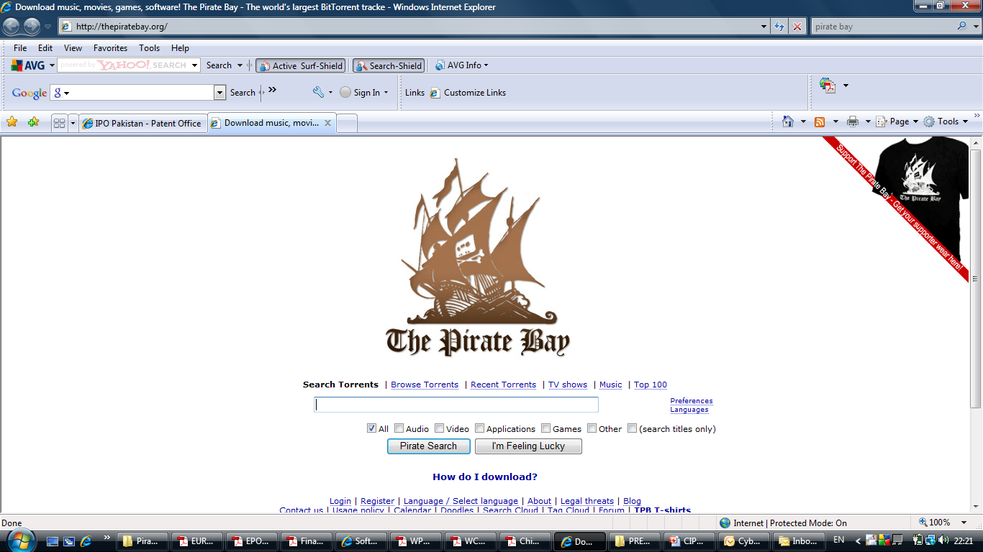
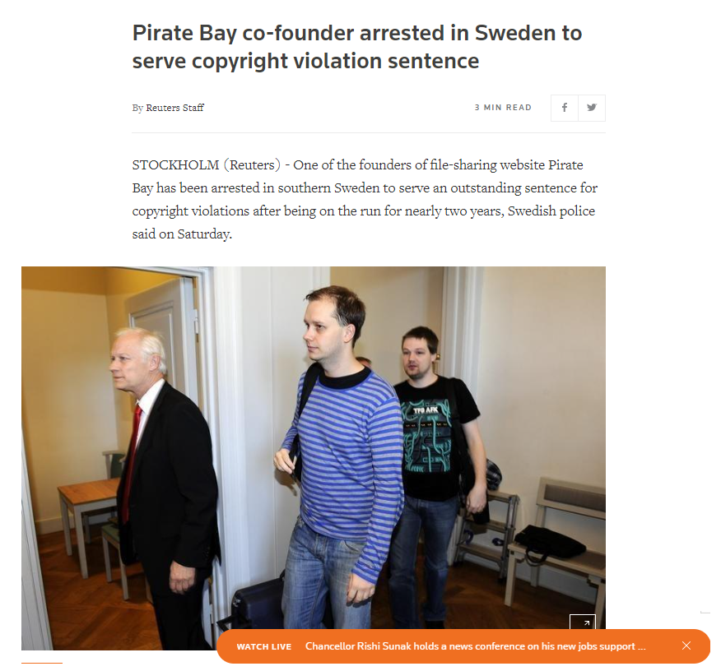
Հեղինակային իրավունքի և հարակից իրավունքների խախտում
Notes:
Ձախ կողմի նկարը ցույց է տալիս հայտնի Համացանցային կայքի սքրինշոթ, որը հասանելի է դարձնում հղումներ՝ ծովահենային նյութերը կիսման ցանցով ներբեռնելու համար։
Դասընթացավարը կարող է օգտագործել աջ կողմի նկարը՝ բացատրելու համար, թե ինչպես Դը Փայրիթ Բեյ (The Pirate Bay) Համացանցային կայքի հիմնադիրները դատապարտվեցին շվեդական դատարանի կողմից հեղինակային իրավունքի խախտման համար։ Սա կարող է բացատրել, թե ինչպես Բուդապեշտի կոնվենցիայի Հոդված 10-ը կիրառվեց Շվեդիայի կողմից։
Ամբողջական հոդվածի հղումը՝ https://uk.reuters.com/article/us-sweden-piratebay/pirate-bay-co-founder-arrested-in-sweden-to-serve-copyright-violation-sentence-idUKKBN0EB0XF20140531

Slide 39
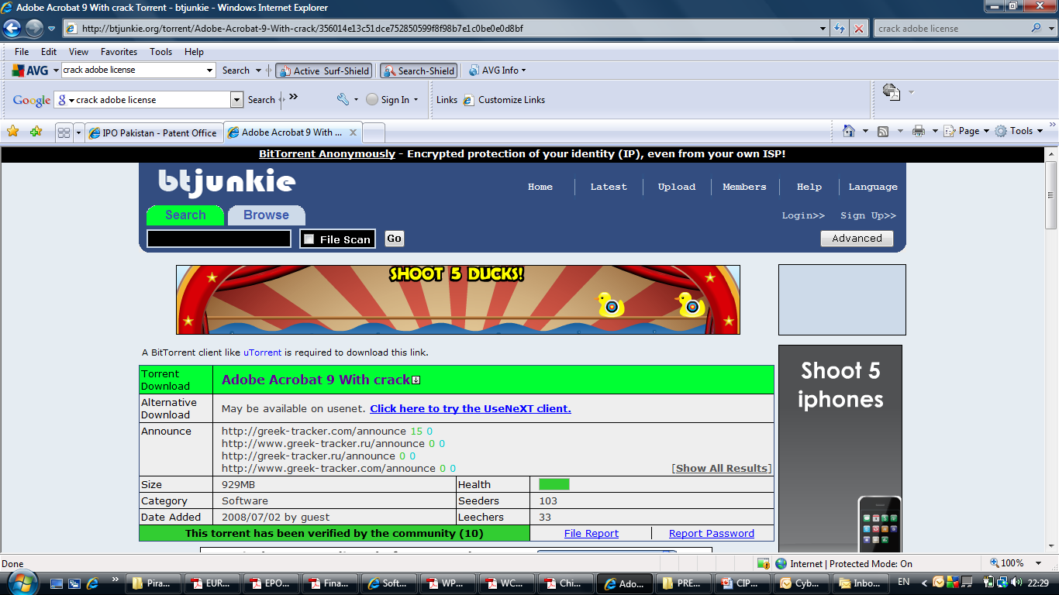
Հեղինակային իրավունքի և հարակից իրավունքների խախտում
Notes:
Սահիկը ցույց է տալիս Համացանցային կայքի սքրինշոթ, որը հասանելի է դարձնում Ադոբ (Adobe) ծրագրի ծովահենային տարբերակը: Դասընթացավարը կարող է ցույց տալ սա որպես մեկ այլ օրինակ համակարգչային համակարգի օգտագործմամբ հեղինակային իրավունքի խախտման:

Slide 40
Հեղինակային իրավունքի և հարակից
իրավունքների խախտում
(<<հեղինակային իրավունքի խախտում․․․>>)
1. Յուրաքանչյուր Կողմ ընդունում է այնպիսի օրենսդրական և այլ միջոցներ, որոնք կարող են անհրաժեշտ լինել իր ներքին օրենսդրության համաձայն որպես քրեական հանցագործություն սահմանելու հեղինակային իրավունքի խախտումը, սահմանված ըստ այդ Կողմի օրենսդրության` 1971 թ. հուլիսի 24-ի Փարիզյան ակտով ստանձնած պարտականությունների համաձայն, վերանայված Գրական և գեղարվեստական աշխատանքների պաշտպանության Բեռնի Կոնվենցիայում, Մտավոր սեփականության իրավունքների առևտրին առնչվող ասպեկտների վերաբերյալ Համաձայնագրում և WIPO Հեղինակային իրավունքի մասին Պայմանագրում` բացառությամբ այդ Կոնվենցիաներում նշված ցանկացած բարոյական իրավունքի, երբ այդպիսի գործողությունները կատարվում են կամավոր կերպով, առևտրային մասշտաբներով և համակարգչային համակարգի միջոցով:
Քրեականացնում է հեղինակային իրավունքի և հարակից իրավունքների կամավոր խախտումները՝ սահմանված նշված համաձայնագրերով, երբ այդ խախտումները կատարվել են առևտրային մասշտաբներով ու համակարգչային համակարգի միջոցով
Դրույթը ապահովում է, որ գոյություն ունեցող հեղինակային իրավունքի վերաբերյալ հանցագործությունները՝ միջազգային պարտավորություններին համապատասխան, կիրառվում են համակարգչային համակարգի միջոցով կատարված գործողությունների դեպքում։
Notes:
Ձախ կողմում սահիկը ցույց է տալիս Բուդապեշտի կոնվենցիայի Հոդված 10-ի տեքստը, որը սահմանում է <<հեղինակային իրավունքի խախտումը․․․>> հասկացությունը:
Աջ կողմում սահիկը ներկայացնում է հասկացության բացատրությունը:
Հոդված 10-ը տարածվում է հեղինակային ու հարակից իրավունքների խախտումների վրա, բայց ոչ բարոյական իրավունքների։ Բուդապեշտի կոնվենցիան ուղղակի մանդատ է տալիս կողմերին կատարելու իրենց առկա պարտավորությունները տարբեր միջազգային փաստաթղթերով սահմանված՝ համակարգչային համակարգի միջոցով կատարված հեղինակային իրավունքների խախտման հետ կապված։ Եթե օրինակ, կողմը չունի որևէ այդպիսի պարտավորություն, նա պարտավոր չէ իմպլեմենտացնել Հոդված 10-ը։ Նույն կերպ, եթե կողմը վերապահում ունի առկա միջազգային փաստաթղթի վերաբերյալ՝ կապված հեղինակային իրավունքի հետ, նա կարող է կիրառել այդ վերապահումները Հոդված 10-ի իմպլեմենտացման հետ կապված։

Slide 41
Հեղինակային իրավունքի և հարակից
իրավունքների խախտում
(<<հեղինակային իրավունքի խախտում․․․>>)
1. Յուրաքանչյուր Կողմ ընդունում է այնպիսի օրենսդրական և այլ միջոցներ, որոնք կարող են անհրաժեշտ լինել իր ներքին օրենսդրության համաձայն որպես քրեական հանցագործություն սահմանելու հեղինակային իրավունքի խախտումը, սահմանված ըստ այդ Կողմի օրենսդրության` 1971 թ. հուլիսի 24-ի Փարիզյան ակտով ստանձնած պարտականությունների համաձայն, վերանայված Գրական և գեղարվեստական աշխատանքների պաշտպանության Բեռնի Կոնվենցիայում, Մտավոր սեփականության իրավունքների առևտրին առնչվող ասպեկտների վերաբերյալ Համաձայնագրում և WIPO Հեղինակային իրավունքի մասին Պայմանագրում` բացառությամբ այդ Կոնվենցիաներում նշված ցանկացած բարոյական իրավունքի, երբ այդպիսի գործողությունները կատարվում են կամավոր կերպով, առևտրային մասշտաբներով և համակարգչային համակարգի միջոցով:
ԹՐԻՓՍ (TRIPS) համաձայնագրի Հոդված 61-ին համահունչ
Ընդդեմ աևտրային մասշտաբներով ծովահենության
Կողմերը կարող են չսահմանափակվել առևտրային մասշտաբներով ծովահենության սահմաններով և քրեականացնել հեղինակային իրավունքի այլ օրինակներ ևս։
Notes:
Ձախ կողմում սահիկը ցույց է տալիս Բուդապեշտի կոնվենցիայի Հոդված 10-ի տեքստը, որը սահմանում է <<առևտրային մասշտաբներով>> հասկացությունը:
Աջ կողմում սահիկը ներկայացնում է հասկացության բացատրությունը:
Հոդված 10-ը տարածվում է առևտրային մասշտաբներով հեղինակային իրավունքի խախտումների վրա, որը մտադրված է համահունչ լինել առկա միջազգային շրջանակին՝ ըստ ԹՐԻՓՍ համաձայնագրի։ Կողմերը կարող են ավելի լայնորեն սա տարածել նաև բոլոր մնացած խախտումների վրա, եթե անգամ առևտրային մասշտաբներով չէ կատարված։

Slide 42
Հեղինակային իրավունքի և հարակից
իրավունքների խախտում
(<<հարակից իրավունքների խախտում․․․>>)
2. Յուրաքանչյուր Կողմ ընդունում է այնպիսի օրենսդրական և այլ միջոցներ, որոնք կարող են անհրաժեշտ լինել իր ներքին օրենսդրության համաձայն որպես քրեական հանցագործություն սահմանելու հարակից իրավունքների խախտումը, սահմանված ըստ այդ Կողմի օրենսդրության, համաձայն Հնչյունագրային և ռադիոհաղորդող կազմակերպությունների դերասանների, ռեժիսորների պաշտպանության մասին միջազգային Կոնվենցիայով (Հռոմի Կոնվենցիա), Մտավոր սեփականության իրավունքների առևտրին առնչվող ասպեկտների վերաբերյալ Համաձայնագրով և WIPO ներկայացումների և ֆոնոգրամների մասին Պայմանագրով ստանձնած պարտականությունների` բացառությամբ այդ Կոնվենցիաներում նշված ցանկացած բարոյական իրավունքի, երբ այդպիսի գործողությունները կատարվում են կամավոր կերպով, առևտրական մասշտաբներով և համակարգչային համակարգի միջոցով:
Քրեականացնում է հարակից իրավունքների կամավոր խախտումները՝ սահմանված նշված համաձայնագրերով, երբ այդ խախտումները կատարվել են առևտրային մասշտաբներով ու համակարգչային համակարգի միջոցով
Դրույթը ապահովում է, որ գոյություն ունեցող հարակից իրավունքների վերաբերյալ հանցագործությունները՝ միջազգային պարտավորություններին համապատասխան, կիրառվում են համակարգչային համակարգի միջոցով կատարված գործողությունների դեպքում։
Notes:
Ձախ կողմում սահիկը ցույց է տալիս Բուդապեշտի կոնվենցիայի Հոդված 10-ի տեքստը, որը սահմանում է <<հարակից իրավունքների խախտումը․․․>> հասկացությունը:
Աջ կողմում սահիկը ներկայացնում է հասկացության բացատրությունը:
Սա նման է նախորդ սահիկին, չնայած հեղինակային իրավունքի փոխարեն այն վերաբերում է հարակից իրավունքներին։ Հարակից իրավունքները, հայտնի նաև որպես հարևան իրավունքներ, վերաբերում են ստեղծարար աշխատանքի իրավունքներին, որը կապված չէ աշխատանքի իրական հեղինակի հետ, ինչպես օրինակ՝ կատարողների իրավունքները։

Slide 43
Հեղինակային իրավունքի և հարակից
իրավունքների խախտում
(<<սահմանափակ դեպքերում․․․>>)
3. Կողմը կարող է իրեն իրավունք վերապահել` որոշ սահմանափակ դեպքերում չկիրառելու սույն հոդվածի 1-ին և 2-րդ կետերով նախատեսված քրեական պատասխանատվություն, եթե առկա են իրավական պաշտպանության այլ արդյունավետ միջոցներ, և եթե նման իրավունք վերապահելը չի առաջացնում շեղում սույն հեդվածի 1-ին և 2-րդ կետով նախատեսված միջազգային համաձայնագրերով Կողմի ունեցած միջազգային պարտավորությունների կատարումից:
Սահմանափակ դեպքերը կարող են արդարացնել քրեական պատասխանատվություն չենթարկելը հեղինակային իրավունքի ու հարակից իրավունքների խախտման համար, հետևյալ դեպքերում՝
  Զուգահեռ ներմուծումներ
  Վարձակալական իրավունքներ
Այնուամենայնիվ, արդյունավետ միջոցները (օր․՝ քաղաքացիական կամ վարչական միջոցները) պետք է հասանելի լինեն։
Notes:
Ձախ կողմում սահիկը ցույց է տալիս Բուդապեշտի կոնվենցիայի Հոդված 10-ի տեքստը, որը սահմանում է <<սահմանափակ դեպքերում․․․>> հասկացությունը:
Աջ կողմում սահիկը ներկայացնում է հասկացության բացատրությունը:
Սա պարզաբանում է, որ առկա է լայն ազատություն քրեական պատասխանատվության ենթարկելու համար այն դեպքերում, երբ կան այլ արդյունավետ միջոցներ, ինչպես օրինակ՝ քաղաքացիական կամ վարչական միջոցները։

Slide 44
Օժանդակ պատասխանատվություն ԵՎ պատժամիջոցներ
Բաժին 5
Բուդապեշտի կոնվենցիայի նյութական դրույթները (Մաս 2)
Notes:
Այս սահիկների խումբը կներկայացնի օժանդակ պատասխանատվությունն ու պատժամիջոցները՝ ըստ Բուդապեշտի կոնվենցիայի Հոդվածներ 11-ի և 12-ի:

Slide 45
Փորձ և օգնում կամ դրդում
(<<միտումնավոր օգնելը կամ դրդելը․․․>>)
1. Յուրաքանչյուր Կողմ ընդունում է այնպիսի օրենսդրական և այլ միջոցներ, որոնք կարող են անհրաժեշտ լինել իր ներքին օրենսդրության համաձայն որպես քրեական հանցագործություն սահմանելու միտումնավոր և անօրեն կերպով` ցանկացած հանցագործության կատարմանն օգնելը կամ դրդելը, որը սահմանված է` համաձայն սույն Կոնվենցիայի 2-րդից 10-րդ հոդվածների, այսպիսի հանցագործության կատարման մտադրությամբ:
2. Յուրաքանչյուր Կողմ ընդունում է այնպիսի օրենսդրական և այլ միջոցներ, որոնք կարող են անհրաժեշտ լինել իր ներքին օրենսդրության համաձայն որպես քրեական հանցագործություն սահմանելու միտումնավոր և անօրեն կերպով արված փորձը` կատարելու ցանկացած հանցագործություն` սահմանված ըստ սույն Կոնվենցիայի 3-րդից 5-րդ, 7-րդ, 8-րդ հոդվածների և 9-րդ հոդվածի 1-ին կետի «ա» և «գ» ենթակետերի:
3. Յուրաքանչյուր Կողմ կարող է սույն հոդվածի 2-րդ կետը մասամբ կամ ամբողջությամբ չկիրառելու իրավունք վերապահել:
Բուդապեշտի կոնվենցիան պահանջում է իր դրույթներին համաձայն որևէ հանցագործության օգնելը կամ դրդելը քրեականացնել
Պետք է մտադրություն լինի, որ այդպիսի հանցագործությունը կատարվի
Ծառայություն տրամադրողը, որը տրամադրում է հանցագործության կատարման համար խողովակ, բայց որը չունի քրեական մտադրություն, չի կարող կրել պատասխանատվություն։
Notes:
Ձախ կողմում սահիկը ցույց է տալիս Բուդապեշտի կոնվենցիայի Հոդված 11-ի տեքստը, որը սահմանում է <<միտումնավոր օգնելը կամ դրդելը․․․>> հասկացությունը:
Աջ կողմում սահիկը ներկայացնում է հասկացության բացատրությունը:
Սա նպատակ ունի քրեականացնել Բուդապեշտի կոնվենցիայի Հոդվածներ 2-10-ի սահմանած հանցագործություններին օգնելը կամ դրդելը։ Պետք է հանցագործը մտադրություն ունենա, որ այդպիսի հանցագործությունը կատարվի, որպեսզի այս դրույթը գործի։ Սա կարևոր պահանջ է, քանզի այն կբացառի ծառայություն տրամադրողներին, որոնք կարող են օգնել կամ դրդել հանցագործության կատարման խողովակ տրամադրելով, բայց չունենալով քրեական մտադրություն։

Slide 46
Փորձ և օգնում կամ դրդում
(<<փորձ անելը․․․>>)
1. Յուրաքանչյուր Կողմ ընդունում է այնպիսի օրենսդրական և այլ միջոցներ, որոնք կարող են անհրաժեշտ լինել իր ներքին օրենսդրության համաձայն որպես քրեական հանցագործություն սահմանելու միտումնավոր և անօրեն կերպով` ցանկացած հանցագործության կատարմանն օգնելը կամ դրդելը, որը սահմանված է` համաձայն սույն Կոնվենցիայի 2-րդից 10-րդ հոդվածների, այսպիսի հանցագործության կատարման մտադրությամբ:
2. Յուրաքանչյուր Կողմ ընդունում է այնպիսի օրենսդրական և այլ միջոցներ, որոնք կարող են անհրաժեշտ լինել իր ներքին օրենսդրության համաձայն որպես քրեական հանցագործություն սահմանելու միտումնավոր և անօրեն կերպով արված փորձը` կատարելու ցանկացած հանցագործություն` սահմանված ըստ սույն Կոնվենցիայի 3-րդից 5-րդ, 7-րդ, 8-րդ հոդվածների և 9-րդ հոդվածի 1-ին կետի «ա» և «գ» ենթակետերի:
3. Յուրաքանչյուր Կողմ կարող է սույն հոդվածի 2-րդ կետը մասամբ կամ ամբողջությամբ չկիրառելու իրավունք վերապահել:
Բուդապեշտի կոնվենցիան չի պահանջում բոլոր հանցագործությունների փորձերի քրեականացում
Այն պատճառով, որ դժվար է ակնկալել որոշակի հանցագործությունների փորձեր (օրինակէ՝ մանկական պոռնոգրաֆիան առաջարկելու կամ մատչելի դարձնելու փորձ)
Փորձերը պետք է լինեն մտադրված՝ քրեական պատասխանատվություն առաջացնելու համար
Կողմերն ունեն մասամբ կամ ամբողջությամբ փորձերը չքրեականացնելու հայեցողություն։
Notes:
Ձախ կողմում սահիկը ցույց է տալիս Բուդապեշտի կոնվենցիայի Հոդված 11-ի տեքստը, որը սահմանում է <<փորձ անելը․․․>> հասկացությունը:
Աջ կողմում սահիկը ներկայացնում է հասկացության բացատրությունը:
Ընդգծված հատվածը քրեականացնում է որոշակի հանցագործությունների փորձերը՝ ըստ Բուդապեշտի կոնվենցիայի։ Օրինակ՝ անօրինական մուտքի փորձը, սարքերի չարաշահումը և մանկական պոռնոգրաֆիայի որոշակի ասպեկտներ չեն քրեականացվի, քանզի դժվար կլինի հաստատել հանցագործության փորձերը։ Ըստ Բուդապեշտի կոնվենցիայի՝ փորձերը պետք է լինեն մտադրված՝ քրեական պատասխանատվություն առաջացնելու համար։

Slide 47
Կորպորատիվ պատասխանատվություն
(<<իրավաբանական անձանց․․․>>)
1. Յուրաքանչյուր Կողմ պարտավոր է ընդունել այնպիսի օրենսդրական և այլ միջոցներ, որոնք կարող են անհրաժեշտ լինել` ապահովելու, որպեսզի իրավաբանական անձանց կարելի լինի պատասխանատվության ենթարկել սույն Կոնվենցիայով նախատեսված այնպիսի քրեական հանցագործության համար, որնի օգուտ այդ իրավաբանական անձանց կատարվել է որպես անհատ կամ որպես իրավաբանական անձի մարմնի մաս հանդես եկող և տվյալ իրավաբանական անձի ներսում հետևյալի հիման վրա առաջատար դիրք զբաղեցնող որևէ ֆիզիկական անձի կողմից,
ա) ներկայացնելու իրավաբանական անձին,
բ) որոշումներ ընդունելու իրավաբանական անձի անունից,
գ) հսկողություն իրականացնելու իրավաբանական անձի նկատմամբ:
Չորս պայման պետք է բավարարվի, որպեսզի գործի կորպորատիվ պատասխանատվությունը՝
  Բուդապեշտի կոնվենցիայի համաձայն կատարված հանցագործություն
  Հանցագործությունը պետք է կատարված լինիի օգուտ այդ իրավաբանական անձանց
  Հանցագործությունը պետք է կատարած լինի ընկերությունում առաջատար դիրք, բարձր պաշտոն ունեցող անձը
  Առաջատար դիրք զբաղեցնող անձը պետք է գործի հետևյալի հիման վրա՝
    Ներկայացման իրավունք
    Որոշումներ ընդունելու իրավունք
    Հսկողություն իրականացնելու իրավունք
Notes:
Ձախ կողմում սահիկը ցույց է տալիս Բուդապեշտի կոնվենցիայի Հոդված 12-ի տեքստը, որը սահմանում է <<իրավաբանական անձանց կարելի լինի պատասխանատվության ենթարկել․․․>> հասկացությունը:
Աջ կողմում սահիկը ներկայացնում է հասկացության բացատրությունը:
Եվրոպական միության և Եվրոպայի խորհրդի տեսակետները ներառում են առնվազն ցանկացած տեսակի (քրեական կամ ոչ) կորպորատիվ պատասխանատվություն իրենց ներկայացուցիչների կողմից և ընկերության անունից ու շահերից հանդես եկողի կատարած հանցագործության համար։ի հավելումն, Կոնվենցիան նշում է, որ իրավաբանական անձանց պատասխանատվությունը տեղի է ունենում նաև այն դեպքում, երբ պակաս կա ընկերության ներսում կառավարման կամ վերահսկողության սեփական ներկայացուցիչների նկատմամբ։ Իրավաբանական անձանց պատասխանատվության նախապայմանների առումով Բուդապեշտի կոնվենցիան պահանջում է չորս պայմանների առկայություն, որոնք ներկայացված են սահիկում։ Սա արված է նրա համար, որ իրավաբանական անձինք անտեղի պատասխանատվություն չկրեն ֆիզիկական անձանց կողմից սեփական կարողությամբ կատարած հանցագործության համար։

Slide 48
Կորպորատիվ պատասխանատվություն
(<<հսկողության բացակայությունը․․․>>)
2.ի լրումն այն դեպքերի, որոնք արդեն սահմանված են սույն հոդվածի 1-ին կետում, յուրաքանչյուր Կողմ կձեռնարկի միջոցներ, որոնք անհրաժեշտ են ապահովելու համար իրավաբանական անձի պատասխանատվությունը, երբ հսկողության և վերահսկողության բացակայությունը հնարավոր է դարձնում 1-ին կետում նշված ֆիզիկական անձի կողմից սույն Կոնվենցիայով սահմանված հանցագործության կատարումը այդ իրավաբանական անձի օգտին այն ֆիզիկական անձի կողմից, որը գործում է նրա իշխանության ներքո:
3. Կողմի օրինական սկզբունքների համաձայն` իրավաբանական անձի պատասխանատվությունը կարող է լինել քրեական, քաղաքացիական կամ վարչական:
4. Այսպիսի պատասխանատվությունը չպետք է վնասի այն ֆիզիկական անձանց քրեական պատասխանատվությանը, որոնք կատարել են հանցագործություն:
Իրավաբանական անձը կարող է ենթարկվել պատասխանատվության նաև ոչ առաջատար դիրք զբաղեցնող անձի կողմից հանցագործության կատարման համար (օրինակ՝ աշխատող կամ իր լիազորության սահմաններում գործող գործակալ), եթե՝
  Հանցագործությունը կատարված է այդպիսի աշխատողի կամ գործակալի կողմից
  Հանցագործությունը կատարվել է իրավաբանական անձի օգտին
  Կատարումը հնարավոր է դարձել առաջատար դիրք զբաղեցնող անձի կողմից աշխատողին ու գործակալին վերահսկելու ողջամիտ ու պատշաճ միջոցների ձեռնարկումը ձախողելու պատճառով
Աշխատողների հաղորդակցության ընդհանուր վերահսկողության մանդատ գոյություն չունի։
Notes:
Ձախ կողմում սահիկը ցույց է տալիս Բուդապեշտի կոնվենցիայի Հոդված 12-ի տեքստը, որը սահմանում է <<հսկողության ու վերահսկողության բացակայությունը․․․>> հասկացությունը:
Աջ կողմում սահիկը ներկայացնում է հասկացության բացատրությունը:
Այս բաղադրիչն առաջարկում է, որի լրումն նախորդ սահիկում նշված չորս պայմանների, իրավաբանական անձը կարող է ենթարկվել պատասխանատվության, եթե հանցագործության կատարումը հնարավոր է դարձել վերահսկողության պակասի պատճառով, բայց սա պահանջում է, որ հանցագործությունը կատարված լինի իրավաբանական անձի օգտին՝ վերջինիս անունից գործող ֆիզիկական անձի կողմից։

Slide 49
Դասընթացի խնդիրները
Դասընթացի ավարտին պատվիրակները կկարողանան՝
Նույնականացնել այն բաղադրիչները, որոնք կազմում հետևյալ հանցագործությունները՝
Համակարգչին առնչվող խարդախություններ
Համակարգչին առնչվող խարդախություն
Մանկական պոռնոգրաֆիա
Հեղինակային իրավունքի և հարակից իրավունքների խախտում
Հասկանալ՝ ինչպես է Բուդապեշտի կոնվենցիան քրեականացնում փորձը և օգնումը կամ դրդումը հանցագործության, ինչպես նաև կորպորատիվ պատասխանատվության շրջանակները:
Notes:
Այս սահիկը կրկնում է Դասընթացի խնդիրները: Դասընթացավարը կարող է անցնել այս խնդիրներով՝ համոզվելու համար, որ այս ասպեկտները քննարկվել են մոդուլում:

Slide 50


Ներածական դատական վերապատրաստման դասընթաց կիբերհանցագործությունների և էլեկտրոնային ձևով ապացույցների վերաբերյալ
Շնորհակալություն
Xxxxx XXXXXXXX
Եվրոպայի խորհուրդ
Էլ. փոստ
Օր.ամիս.տարի

